Slide 1

VIẾT
VIẾT BÀI VĂN THUYẾT MINH VỀ QUY TẮC LUẬT LỆ, TRÒ CHƠI

Slide 2
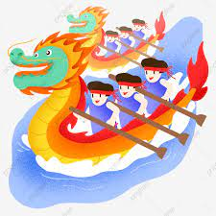
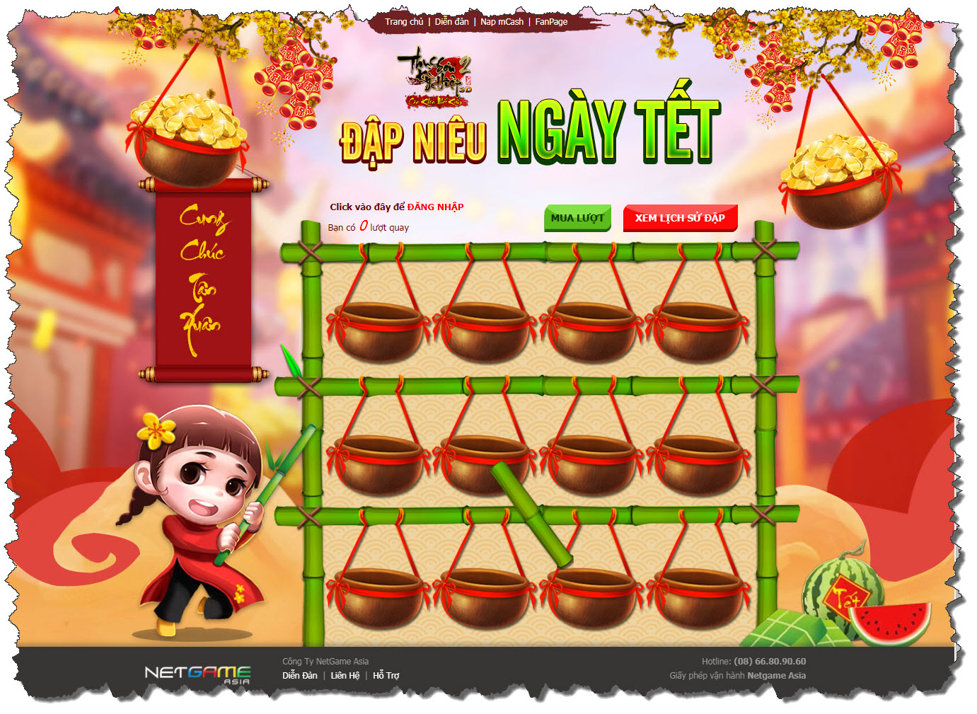
Mở đầu

Slide 3

Kể tên các trò chơi dân gian mà em biết”.
Hai bạn lên bảng ghi nhanh những trò chơi dân gian trong vòng 2 phút. Dưới lớp liệt kê vào phiếu học tập cá nhân.

Slide 4
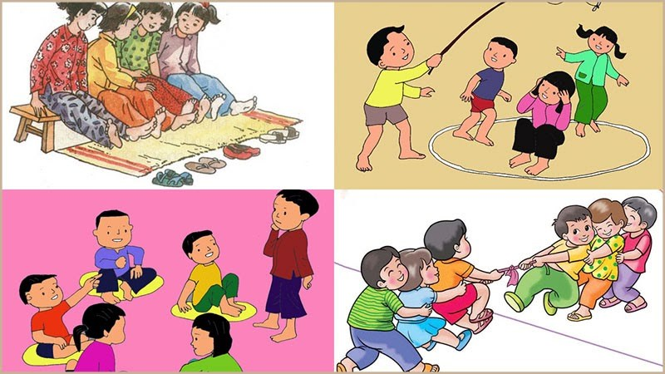
Sản phẩm dự kiến
1. Đua thuyền
5. Chi chi chành chành
6. Mèo đuổi chuột
2. Kéo co
3. Đập niêu đất
7. Rồng rắn lên mây
4. Đánh đu
8. Ô ăn quan

Slide 5
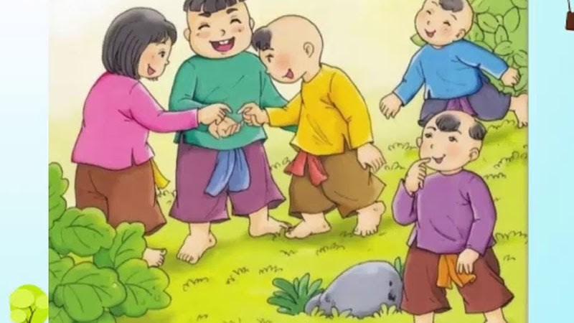
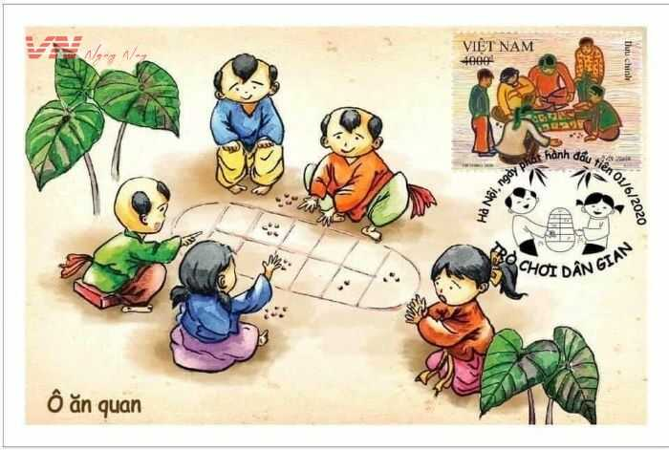

Slide 6
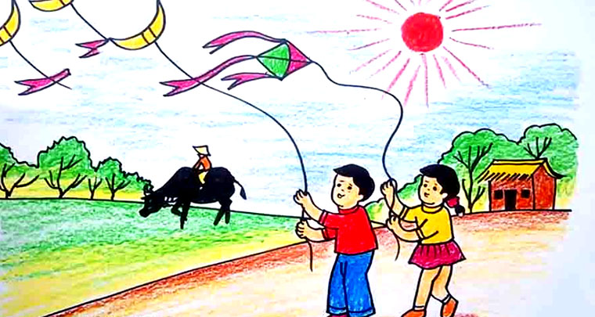
Định Hướng

Slide 7
1. Định hướng
(3) Kể tên các thao tác cần để thực hiện viết bài văn thuyết minh về quy tắc, luật lệ trong một hoạt động hay trò chơi.
(1) Thế nào là viết bài văn thuyết minh về quy tắc, luật lệ trong một hoạt động hay trò chơi?
(2) Mục đích của việc viết bài văn thuyết minh về quy tắc, luật lệ trong một hoạt động hay trò chơi.

Slide 8
1. Định hướng
a. Khái niệm
c. Các thao tác chính
b. Mục đích

Slide 9
a. Khái niệm
- Viết bài văn thuyết minh về quy tắc, luật lệ trong một hoạt động hay trò chơi là giới thiệu những quy định mà các thành viên tham gia hoạt động hay trò chơi ấy cần tôn trọng và tuân thủ.

Slide 10
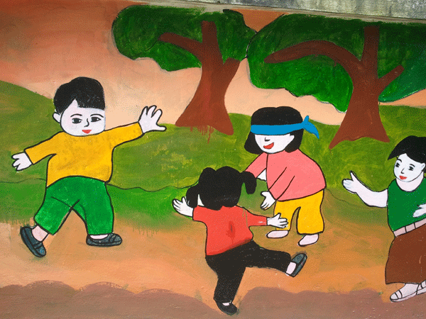
b. Mục đích
- Cung cấp thông tin về quy tắc hoặc luật lệ của trò chơi hay hoạt động.

Slide 11
c. Các thao tác chính
- Xác định đối tượng: Xác định hoạt động hay trò chơi cần thuyết minh.
- Tìm kiếm thông tin: Tìm kiếm thông tin về hoạt động hay trò chơi đó ở các nguồn khác nhau; chọn lọc thông tin quan trọng, tập trung vào các thông tin liên quan đến các quy tắc, luật lệ của hoạt động hay trò chơi đã xác định
- Xác định bố cục bài văn: lựa chọn trật tự sắp xếp các thông tin chính, chú ý làm nổi bật các thông tin về quy tắc, luật lệ của hoạt động hay trò chơi.

Slide 12
c. Các thao tác chính
- Xác định hình thức trình bày: chữ viết kèm theo hình vẽ hoặc tranh, ảnh để giới thiệu, minh họa về quy tắc, luật lệ của hoạt động hay trò chơi
- Có thể trình bày bài văn bằng cách viết tay hoặc thiết kế trên máy vi tính.

Slide 13
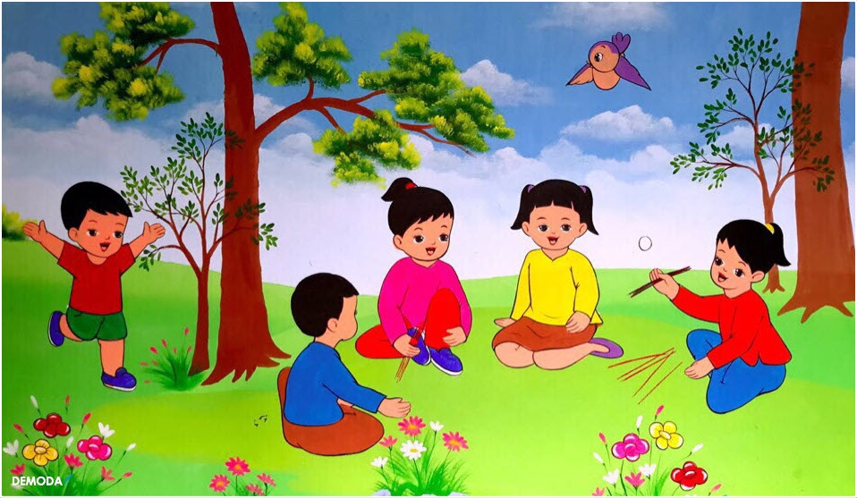
THỰC HÀNH

Slide 14
2. Thực hành
Nhiệm vụ 1:
Tìm hiểu cách chuẩn bị, cách tìm ý và lập dàn ý.
Thảo luận cặp đôi.
(1) Để thực hiện nhiệm vụ học tập theo yêu cầu của đề bài em cần chuẩn bị những gì?
(2) Nêu cách tìm ý và kết quả thực hiện tìm ý?
(3) Nêu cách sắp xếp dàn ý cho bài viết? Và thực hiện xây dựng dàn ý.

Slide 15
Nhiệm vụ 2:
Báo cáo kết quả tìm ý, hoàn thiện Phiếu HT 1
Câu hỏi | Trả lời
- Đó là hoạt động hay trò chơi gì? Diễn ra ở đâu?
- Mục đích của hoạt động hay trò chơi ấy là gì? Đối tượng tham gia là ai?
- Trình tự tiến hành hoạt động hay trò chơi ấy như thế nào?
Có những quy định gì về hoạt động hay trò chơi ấy?
- Giá trị và ý nghĩa của hoạt động hay trò chơi ấy là gì?

Slide 16
2. Thực hành
Đề bài: Dựa vào các văn bản đã học (“Ca Huế”, “Hội thi thổi cơm”, “Những nét đặc sắc trên “đất vật” Bắc Giang”, hãy viết bài văn thuyết minh về một số quy tắc, luật lệ cho một trong các hoạt động hay trò chơi đã được giới thiệu hoặc các hoạt động hay trò chơi tương tự của địa phương em.
a. Chuẩn bị
- Tìm hiểu thông tin và thu thập tranh, ảnh về hoạt động hay trò chơi mà em định viết bài văn thuyết minh
- Xác định hoạt động hay trò chơi được em thuyết minh về quy tắc, luật lệ
- Xem lại các văn bản đọc hiểu về các hoạt động hay trò chơi đó

Slide 17
b. Tìm ý và lập dàn ý
- Trình tự tiến hành hoạt động hay trò chơi ấy như thế nào?
- Mục đích của hoạt động hay trò chơi ấy là gì? Đối tượng tham gia là ai?
Tìm ý
- Có những quy định gì về hoạt động hay trò chơi ấy?
- Giá trị và ý nghĩa của hoạt động hay trò chơi ấy là gì?

Slide 18
Lập dàn ý
- Mở bài: Giới thiệu hoạt động hay trò chơi
- Thân bài: Giới thiệu chi tiết các quy tắc, luật lệ của hoạt động hay trò chơi theo một trật tự nhất định
- Kết bài: Nêu giá trị và ý nghĩa của hoạt động hay trò chơi
- Xem xét bố cục và nội dung các ý nêu trong đoạn văn, bài văn thuyết minh đã hợp lí và đầy đủ chưa
- Rà soát, phát hiện và sửa các lỗi trong trình bày, diễn đạt.

Slide 19
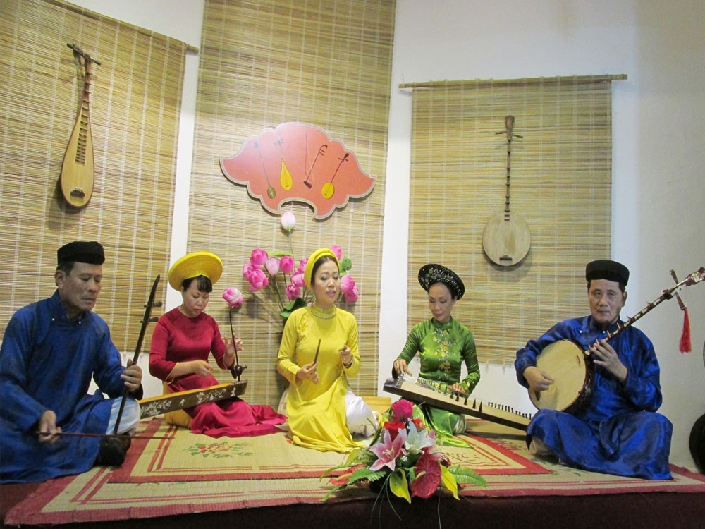
DỰ KIẾN SẢN PHẨM TÌM Ý
- Đó là hoạt động hay trò chơi gì? Diễn ra ở đâu?
- Ca Huế là một hoạt động văn hóa đặc sắc của vùng đất Cố đô Huế

Slide 20
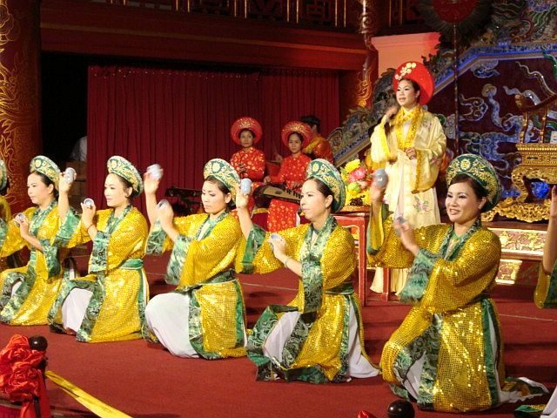
- Mục đích của hoạt động hay trò chơi ấy là gì?
- Mục đích: Cung cấp thông tin về quy tắc, luật lệ của ca Huế

Slide 21
Đối tượng tham gia là ai?
- Đối tượng tham gia: người trình diễn và người nghe ca Huế; số lượng người trình diễn cho một buổi ca Huế có khoảng từ 8 đến 10 người gồm ca sĩ, nhạc công

Slide 22
- Trình tự tiến hành hoạt động hay trò chơi ấy như thế nào?
- Môi trường diễn xướng: thường ở trong một không gian hẹp, số lượng người trình diễn và người nghe hạn chế.
- Số lượng người trình diễn cho một buổi ca Huế: có khoảng 8 đến 10 người gồm ca sĩ, nhạc công.
- Số lượng nhạc công: có khoảng 5 đến 6 người
- Số lượng nhạc cụ: dàn ngũ tuyệt, dàn tứ tuyệt, đầy đủ hơn là dàn lục ngự: tam, tì, nhị, nguyệt, tranh, bầu
- Phong cách biểu diễn: Trình diễn ca Huế là một cuộc tao ngộ giữa các tao nhân mặc khách có hiểu biết về văn hóa và âm nhạc. Buổi biểu diễn không bị lệ thuộc vào quy trình cứng nhắc giữa người thưởng thức và người trình diễn mà có sự hiểu biết lẫn nhau giữa chủ và khách, thể hiện bằng hai phong cách: biểu diễn truyền thống, biểu diễn cho du khách

Slide 23
- Có những quy định gì về hoạt động hay trò chơi ấy?
- Môi trường diễn xướng của ca Huế thường ở trong một không gian hẹp, số lượng người trình diễn và người nghe hạn chế, do tính chất của âm nhạc mang tính tâm tình, tự sự
- Ca Huế không trình diễn trước đám đông hoặc hát dưới ánh Mặt Trời

Slide 24
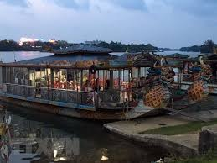
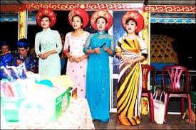
- Giá trị và ý nghĩa của hoạt động hay trò chơi ấy là gì?
- Ca Huế đã trở thành một “đặc sản” văn hóa nổi tiếng của vùng đất Cố đô, là di sản văn hóa phi vật thể của cả dân tộc

Slide 25
LẬP DÀN Ý
Các phần | Nhiệm vụ | Trả lời
Mở bài | Giới thiệu hoạt động hay trò chơi | Ca Huế là một hoạt động văn hóa đặc sắc của vùng đất Cố đô Huế. Trong ca Huế, có nhiều quy tắc, luật lệ rất độc đáo.

Slide 26
Các phần | Nhiệm vụ | Trả lời
Thân bài | Giới thiệu chi tiết các quy tắc, luật lệ của hoạt động hay trò chơi theo một trật tự nhất định | + Số lượng người trình diễn cho một buổi ca Huế: có khoảng 8 đến 10 người gồm ca sĩ, nhạc công. Số lượng nhạc công: có khoảng 5 đến 6 người. Số lượng nhạc cụ: dàn ngũ tuyệt, dàn tứ tuyệt, đầy đủ hơn là dàn lục ngự: tam, tì, nhị, nguyệt, tranh, bầu. + Phong cách biểu diễn: Trình diễn ca Huế là một cuộc tao ngộ giữa các tao nhân mặc khách có hiểu biết về văn hóa và âm nhạc. Buổi biểu diễn không bị lệ thuộc vào quy trình cứng nhắc giữa người thưởng thức và người trình diễn mà có sự hiểu biết lẫn nhau giữa chủ và khách, thể hiện bằng hai phong cách: biểu diễn truyền thống, biểu diễn cho du khách.

Slide 27
LẬP DÀN Ý
Các phần | Nhiệm vụ | Trả lời
Kết bài | Nêu giá trị và ý nghĩa của hoạt động hay trò chơi | Từ lâu ca Huế đã trở thành một “đặc sản” văn hóa nổi tiếng của vùng đất Cố đô. Không những thế, ca Huế đã trở thành di sản văn hóa phi vật thể của cả dân tộc.

Slide 28
c. Viết
Viết một số đoạn văn hoàn chỉnh
TỔ 1
TỔ 2
TỔ 3
Thực hiện viết một đoạn văn phần mở bài theo dàn ý đã lập.
Thực hiện viết một đoạn văn phần kết bài theo dàn ý đã lập.
Thực hiện viết một đoạn văn về một ý lớn trong phần thân bài mà em thấy tâm đắc theo dàn ý đã lập.

Slide 29

Đoạn mở bài
“Đã đôi lần đến với Huế mộng mơ, tôi ôm ấp một tình yêu dịu ngọt”. Câu hát chính là lời mời gọi du khách đến với xứ Huế mảnh đất cố đô. Đến với Huế- mảnh đất cố đô xưa bạn sẽ được thưởng ca Huế. Đây là loại hình nghệ thuật mang đậm nét hoạt động văn hóa đặc sắc của cố đô với nhiều quy tắc, luật lệ độc đáo.

Slide 30
Đoạn văn thân bài
- Đoạn giới thiệu không gian biểu diễn:
Bắt nguồn từ một hình thức diễn xướng sang trọng trong cung đình, ca Huế dần chuyển hóa để gần gũi hơn với đời sống nhân dân. Ca Huế được biểu diễn trong không gian hẹp, không có ánh mặt trời với số lượng người nghe hạn chế. Ban nhạc gồm 8 đến 10 người, trong đó có 5 hoặc 6 nhạc công, chơi một trong các dàn nhạc cụ: tứ tuyệt, ngũ tuyệt hoặc lục ngự. Hai phong cách: biểu diễn truyền thống và biểu diễn cho du khách phù hợp với những đối tượng người nghe khác nhau.

Slide 31
Đoạn văn thân bài
- Đoạn giới thiệu phong cách biểu diễn
Trình diễn ca Huế là một cuộc tao ngộ giữa các tao nhân mặc khách có hiểu biết về văn hóa và âm nhạc. Buổi biểu diễn không bị lệ thuộc vào quy trình cứng nhắc giữa người thưởng thức và người trình diễn mà có sự hiểu biết lẫn nhau giữa chủ và khách, thể hiện bằng hai phong cách: biểu diễn truyền thống, biểu diễn cho du khách

Slide 32
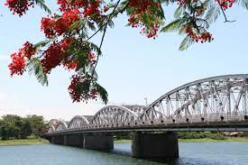
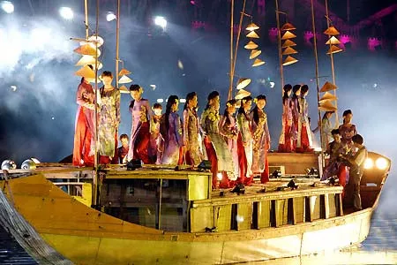
Đoạn kết bài
Mỗi vùng miền trên đất nước Việt Nam đều có những hoạt động biểu diễn văn hóa nghệ thuật với những nét riêng. Với người dân cố đô ca Huế đã trở thành một “đặc sản” văn hóa nổi tiếng, là di sản văn hóa phi vật thể của cả dân tộc. Ca Huế mãi là một hình thức sinh hoạt văn hóa nghệ thuật độc đáo, mang đậm phong cách Huế, để lại trong lòng người ấn tượng khó quên.

Slide 33
Kiểm tra và chỉnh sửa.
PHIẾU GÓP Ý, CHỈNH SỬA BÀI VIẾT
Nội dung góp ý | Lỗi sai, thiếu | Góp ý chỉnh sửa
Bài viết đảm bảo nội dung chính theo dàn ý chưa
Hình thức đoạn văn
Chữ viết đúng chính tả, ngữ pháp chưa?
Trong đoạn văn có dùng sai, thừa từ ngữ, hình ảnh nào không?

Slide 34
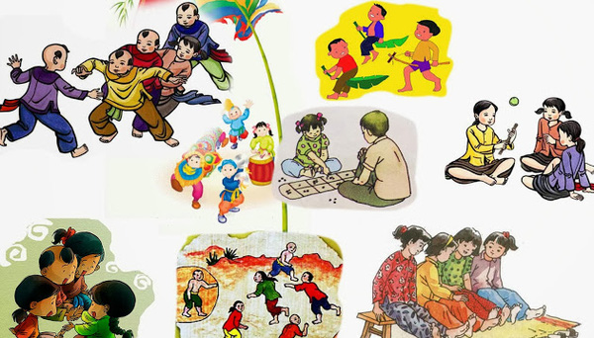
Dự kiến sản phẩm
- Đoạn văn hoặc bài văn thuyết minh về quy tắc, luật lệ trong một hoạt động hay trò chơi đã chỉnh sửa của HS đảm bảo yêu cầu của đề bài.

Slide 35

Viết bài giới thiệu một hoạt động ca nhạc truyền thống của quê hương em hoặc các vùng miền khác có hình thức tương tự như hoạt động ca Huế
VẬN DỤNG

Slide 36
HƯỚNG DẪN TỰ HỌC
- Hướng dẫn học sinh học bài ở nhà: Yêu cầu HS hoàn thành bài viết theo yêu cầu bài tập trong tiết học
- Chuẩn bị bài sau: Soạn bài Nói và nghe: Giới thiệu quy tắc, luật lệ của một hoạt động hay trò chơi theo hệ thống câu hỏi trong sách giáo khoa

